Slide 1
Кравченко Стефан Ионович

Slide 2
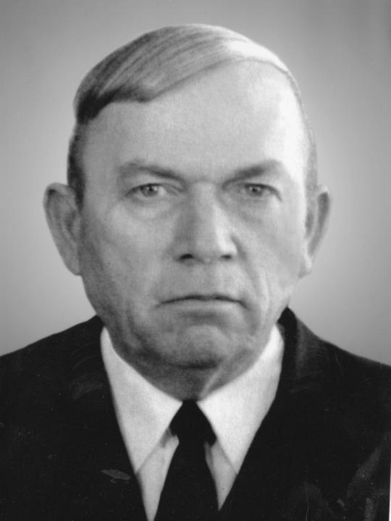

Slide 3
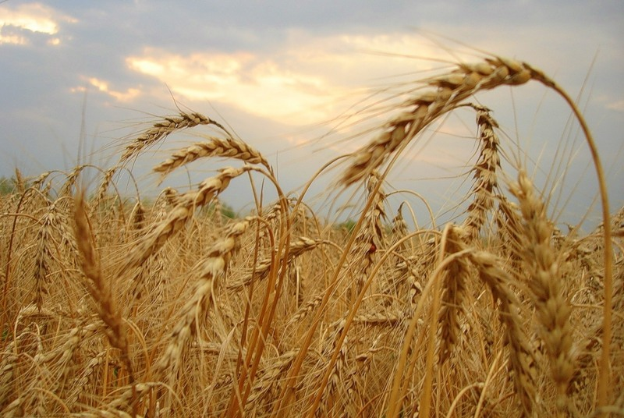
Мой прадедушка родился в 1915 году 23 октября в семье крестьян. Его детство и юность прошло в годы становления советской власти на Кубани. Это были непростые годы. В годы неустроенности в жизни, годы голода. Однако молодому поколению того времени присущи были мечты, которые они претворили жизнь. Мой прадедушка мечтал растить хлеб, наверное, потому что жил впроголодь и хотел, чтобы все его ели. Учился он легко. После школы помогал отцу по дому и в поле. Ему нравилось наблюдать, как растёт хлеб, как ветер играет колосьями. После окончания школы он служит в армии.

Slide 4
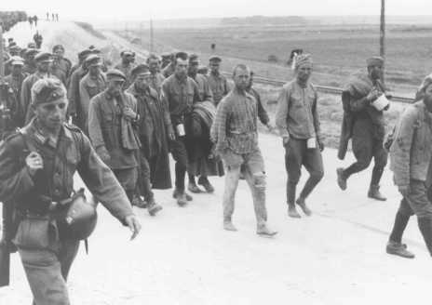
Вернувшись, идёт работать в колхоз трактористом, а затем возглавляет бригаду колхоза. Мечтает учиться дальше, но мечты отодвинулись. Началась Великая Отечественна Война. Его призывают в армию впервые дни войны. Посылают учиться в Ростов – на – Дону на краткосрочные курсы командиров.

Slide 5
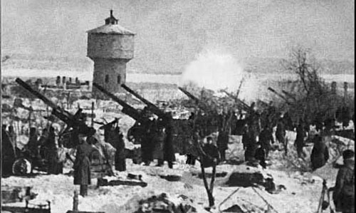
После окончания был направлен в действующую 18 армию, осуществлявшую ростовскую операцию, где принял участие в Сталинградской битве в качестве командира батальона. Им был отдан приказ отстоять город. 5 октября 1942 года поступает приказ Сталина: «Город не должен быть сдан противнику». Бои продолжались два месяца. Ежедневные артобстрелы сменялись налётами авиации и последующими атаками пехоты.

Slide 6
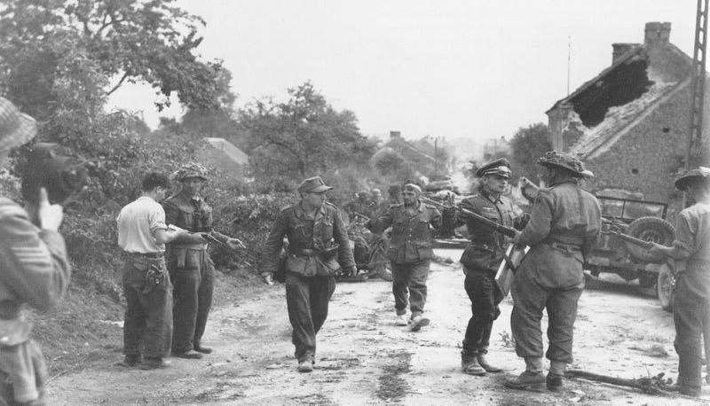
Истории войны не известны столь упорные городские сражения. Трижды фашистам удавалось войти к Волге в новом месте. К ноябрю немцы захватили весь город. Сталинград был превращён в сплошные руины. Оборонявшиеся войска удерживали лишь низкую полоску суши – несколько сот метров вдоль берега Волги. Но 19 ноября Красна армия начала наступление и окружила 22 дивизии врага. Главнокомандующие 6-ой армии Паулс сдался в плен со своими солдатами 2 февраля 1943 года. Прадедушка говорил, что они увидели немецкого командующего потерянным рядом со своими солдатами, которые тоже были похоже не на завоевателей мира, а скорее всего на грязных обозленных людей в рваных одеждах.

Slide 7
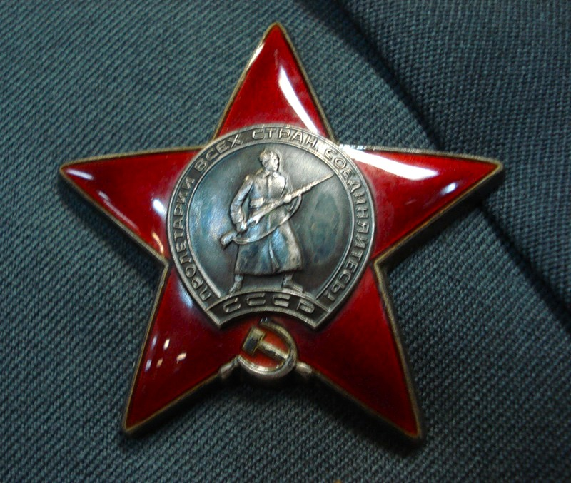
За Сталинградскую битву прадедушка был награждён Орденом Красной Звезды. В ходе битвы мой прадедушка был серьёзно ранен. Часть осколка так и осталась в его ноге и часто давала о себе знать во время непогоды. Он долго лечился в госпитале. Затем работал в военном комиссариате до конца войны.

Slide 8
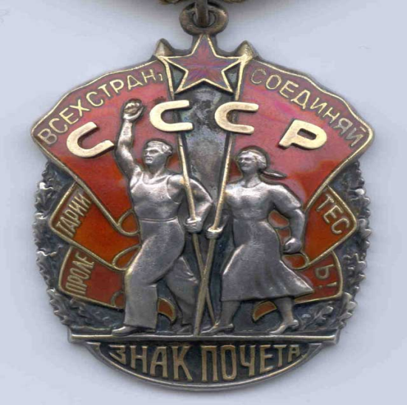
Награждён многочисленными медалями. В мирное время всё-таки исполнилась его мечта. Он стал агрономом, имеет за сой труд награды Родины. Одна из них – Орден знак почёта, но это уже мирная биография моего дедушки.

Slide 9
Конец

